Slide 1

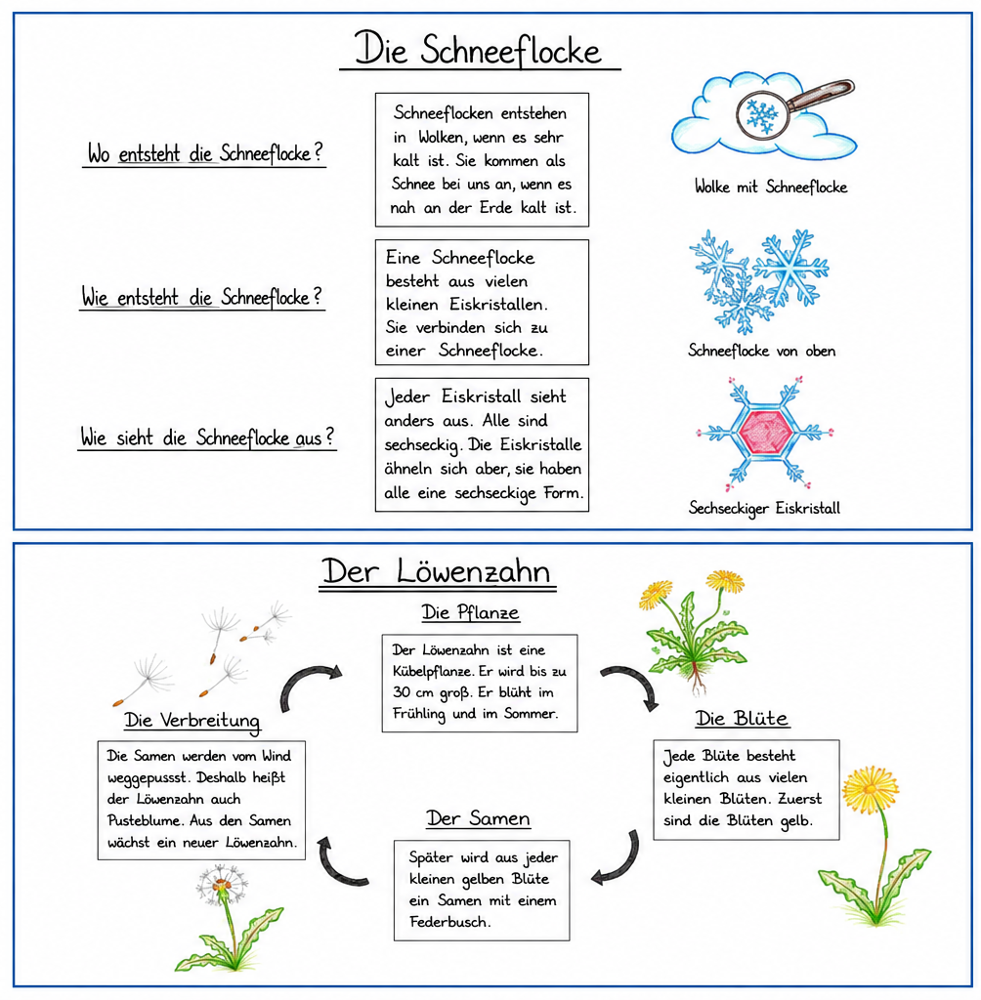
Station 5: Gestalten
Poster zum Thema Gute Gruppenarbeit
Gestaltet gemeinsam ein Poster zum Thema Gute Gruppenarbeit. Überlegt dabei, was ihr in den vorherigen Stationen über gelungene Poster und gute Zusammenarbeit gelernt habt.
Schaut euch eure Reflexionskarten und die Ergebnisse aus den Stationen noch einmal an und nutzt diese als Hilfe.
Denkt beim Gestalten besonders darüber nach:
Was gehört zu einem guten Poster?
Wie sieht eine gute Gruppenarbeit aus?
Gute Poster müssen nicht alle gleich aussehen. Es gibt viele Möglichkeiten, Informationen anzuordnen. Wichtig ist, dass euer Poster verständlich, übersichtlich und ansprechend gestaltet ist.
Besprecht eure Ideen in der Gruppe und entscheidet gemeinsam, wie euer Poster aussehen soll.
1

Slide 2
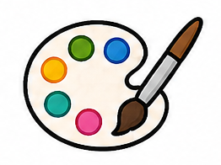
Tippkarte
Station 5: Gestalten
Gestaltung des Posters
Welche Elemente machen ein Poster übersichtlich?
Was sieht man auf einem Poster zuerst?
Wie sollten Informationen angeordnet sein?
Welche Farben und Bilder passen gut zum Inhalt?
Ist alles gut lesbar ist?
Zusammenarbeit
Wie habt ihr euch in der Gruppe abgesprochen?
Hatte jedes Kind eine Aufgabe?
Wie habt ihr gemeinsam Entscheidungen getroffen?
Was hat in eurer Gruppe gut funktioniert?
Was würdet ihr beim nächsten Mal anders machen?
Transfer: Das habe ich über gute Poster gelernt
Was macht ein gutes Poster aus?
Welche Tipps aus den anderen Stationen hast du benutzt?
Warum ist „weniger ist manchmal mehr“ wichtig?
Wie hilft ein Poster beim Vortragen?
Welche Regeln möchtest du dir für das nächste Poster merken?
2

